Slide 1
토글기능 버튼 작성(toggle(1).html)
1.버튼 클릭시 호출하는 toggle함수를 작성
2.form의 이름은 f
3.버튼의 이름은 name=b_name

Slide 2
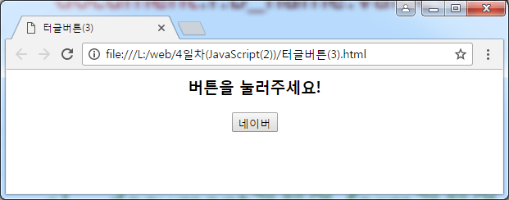
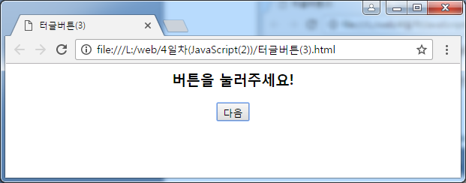
클릭
클릭

